Slide 1
Poznávací (kognitivní) procesy
Aplikace do pedagogiky
PdF MU, podzim 2015
Mgr. Jan Krása, Ph.D.

Slide 2
Psychologie a pedagogika
Co lze vůbec děti učit?
Informace, znalosti , data, fakta, modely, grify…?
Postupy, algoritmy, scénáře…?
Klíčové kompetence?

Slide 3
Někteří studenti si myslí, že, aby se něco naučili, postačí být přítomni na hodině a přitom si dělat jiné věci – to je iluze.
Aktivní aspekt učení se (=jedinec musí sám aktivně vytvářet paměťové stopy) je jedním z důvodů, proč je vhodné v hodině zanechat všech jiných činností (připravovat se na další předmět, surfovat po netu, chatovat, psát sms, sledovat fota, hrát hry atp. – kreslení, čmárání, psaní… i pletení je možná více neškodné – srov. funkci fonologické smyčky).

Slide 4
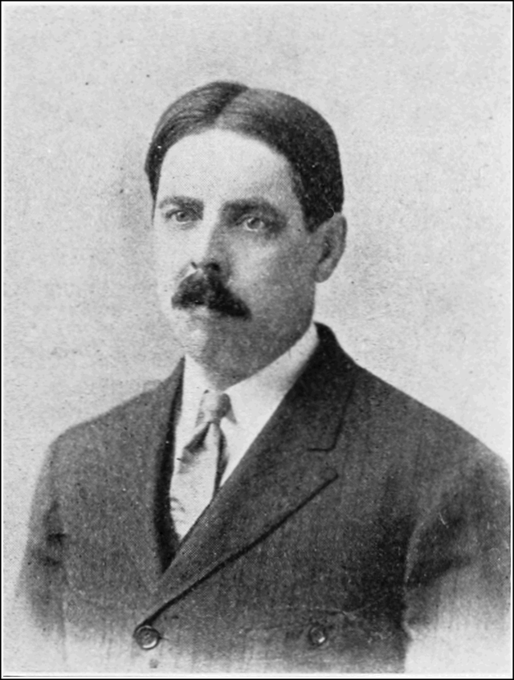
Behaviorismus
(americký přístup v psychologii)
Edward Thorndike (1874-1949)
první behaviorista. Pracoval se zvířaty,
hlavně s kočkami: kočky zavíral do „pro-
blémových boxů“, kde musela kočka vět-
šinou zatáhnout za páčku, aby dostala jídlo.
Z jeho výzkumů i výzkumů jeho následovníků pro učitele vyplývá (Petty, 1996,s. 15):
Že žáci potřebují za to, že se něčemu učí, odměnu (viz téma: motivace, analýza lidských potřeb)
Odměna by měla následovat co nejdříve po správné reakci
Výsledky učení se dostavují spíše postupně než najednou a vlivem opakovaných úspěchů se zlepšují
Nezapomínáme na to, co si opakujeme, a co máme v čerstvé paměti

Slide 5
Využití poznatků o paměti v pedagogice
Aby vyučovaná látka přešla z KP do DP, musí být uspořádána tak, aby dávala smysl.
Smysl každé látky vytváří aktivně každý jedinec sám – takto mohou vzniknout podivně nebo i mylně osvojené poznatky (např. nosorožec má 20 žaludků; Octomber).
Proto musí učitel kontrolovat způsob, jakým si žáci látku osvojili, aby takové chyby odstranil.
Doporučení (Petty, 1996, s. 12):
Neprobírat novou látku příliš rychle
Žáci potřebují činnosti, které je povedou k tomu, aby novou látku zpracovali
Informace se v DP uchovává jen tehdy, je-li často používána a připomínána

Slide 6
Krátkodobá paměť
Žák by měl na druhém stupni umět počítat z paměti: k tomu si musí v paměti „kreslit“, jakoby výpočet psal. Musí si pamatovat čísla, která zapsal, protože na rozdíl od papíru paměť, když přejdeme od jedné představy ke druhé, neuchová původní představu (asi jako kreslící destička).

Slide 7
Využití poznatků o paměti v pedagogice
Pokud se máme naučit soubor slov, velmi záleží na způsobu jejich prezentace (Bower, Clark, Lesgold, Winzenz, 1969). Pokud byla slova prezentována v náhodném pořadí, respondenti si vybavili 19%. Pokud byla slova prezentována např. ve formě „stromu“ (minerál – rudy+drahé kameny - atd.; srov. Porfyriův strom), vybavili si 65% slov.

Slide 8
Využití poznatků o paměti v pedagogice
Nová slova/termíny, které mají více než 3 slabiky budou pro žáka představovat vrchol výkonu osvojení. Srov. termíny v biologii, matematice, fyzice, zeměpisu (jména měst a států), dějepisu (jména osob). Porozumění je dobré podpořit např. etymologickým rozborem, příběhem o jménu, mnemotechnikou).

Slide 9
Využití poznatků o paměti v pedagogice
Učitel dítě vychovává a učí. Co můžeme učit? – Obsahy deklarativní i procedurální paměti pro každý předmět?
Učitel musí sledovat i proces tvoření pojmů, protože děti učí také myslet, usuzovat a orientovat se ve světě.
Před příchodem do ZŠ je kognitivní systém dítěte většinou tak zralý, aby byl schopen vytvářet pojmy (koncepty, propozice) – viz Piagetův experiment s konzervací:
https://www.youtube.com/watch?v=gnArvcWaH6I
My se dítěte neptáme, jak to vypadá, že to je, ale jak to je „doopravdy“. Zkoušíme, jestli je proň 5 vždy 5. =Jestli si vybudoval abstraktní pojem pěti.

Slide 10
Využití poznatků o paměti v pedagogice
Jestliže si dítě začne vytvářet pojmy (propozice), objevuje/vytváří z propojení senzorické a verbální složky propoziční úroveň.
Tu někteří badatelé viděli ve vrozených řečových dispozicích člověka (srov. Chomského generativní gramatika a jazykové univerzálie).
Nicméně jazykový relativismus (Sapir-Whorfova teorie; Carroll, 1956) ukazuje, že struktura propozic je závislá na systému daného přirozeného jazyka.

Slide 11
Využití poznatků o paměti v pedagogice
Jaká vodítka (cues) žák používá k vybavení vzpomínky?

Slide 12
Rady k učení
3 krát po dvaceti minutách s přestávkami je více než 60 minut v zátahu – tzv. rozložené učení x nakupené učení. Bahrick, Phelpsová (1987) zjistili, že po rozloženém učení si látku pamatujeme déle.
Čím delší učení, tím delší pauzy – dělat jiné činnosti (motorické č. aj.)
Dbát na zdravý spánek – vliv na zapamatování (role snění, resp. REM fáze spánku při učení?)
Poznat celek, rozdělit si na části a ty se učit – nezapomenout na sebetestování
Rozsáhlou látku se učit po kapitolách (částech – tzv. rozložené učení) vždy na jiném místě (v jiných „dekoracích“)
Zapojit, co nejvíce smyslových modalit
Zvětšovat štěpy pracovní paměti: kódováním, metodou loci, jiná mnemotechnika, jiné?

Slide 13
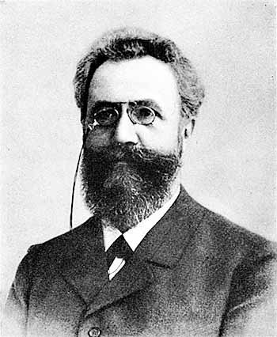
Rady k učení?
Úloha opakování
Otázka vlivu hudby na učení
Jiné?

Slide 14
Diskuze

